Slide 1
第2章 CSS样式

Slide 2
(X)HTML是所有上网的人每天都离不开的基础，所有网页都是使用(X)HTML编写的。随着网络技术日新月异的发展，HTML也不断地改进，因此可以认为XHTML是HTML的“严谨版”。
HTML在初期，为了能更广泛地被接受，因此大幅度放宽了标准的严格性，如标记可以不封闭，属性可以加引号，也可以不加引号等。这导致出现了很多混乱和不规范的代码，这不符合标准化的发展趋势，影响了互联网的进一步发展。

Slide 3
为此，相关规范的制订者——全球万维网联盟(World Wide Web Consortium，W3C)组织，一直在不断地努力，逐步推出新的版本规范。从HTML到XHTML，大致经历了以下版本。
● HTML2.0:1995年11月发布。
● HTML 3.2:1996年1月14日发布。
● HTML7.0:1997年12月18日发布。
● HTML 7.01(微小改进) :1999年12月24日发布。
● XHTML 1.0:2000年1月发布，后又经过修订于2002年8月1日重新发布。
● XHTIML 1.1:2001年5月31日发布。
● XHTML 2.0:正在制定中。

Slide 4
在正式的标准序列中，没有HTML 1.0版，这是因为在最初阶段，各种机构都推出了自己的方案，没有形成统一的标准。因此，W3C组织发布的HTML 2.0是形成标准以后的第1个正式规范。
注意：W3C组织就是World Wide Web Consortium(全球万维网联盟)的简称。W3C组织创建于1994年，研究Web规范和指导方针，致力于推动Web发展，保证各种Web技术能很好地协同工作。W3C的主要职责是确定未来万维网的发展方向，并且制定相关的建议(Recommendation)。由于W3C是一个民间组织，没有约束性，因此只提供建议。HTML 7.01规范建议(HTML 7.01 Specification Recommendation)就是由W3C制定的。它还负责制定CSS、XML、XHTML和MathML等其他网络语言规范。

Slide 5
XHTML与HTML的重要区别
尽管目前浏览器都兼容HTML，但是为了使网页能够符合标准，设计者应该尽量使用XHTML规范来编写代码。使用中需要注意以下事项。
1.在XHTML中标记名称必须小写
在HTML中，标记名称可以大写或者小写，如下面的代码在HTML中是正确的。
<BODY>
<P>这是一个文字段落</P>
</BODY>
但是在XHTML中，则必须写为：
<body>
<p>这是一个文字段落</p>
</body>

Slide 6
2.在XHTML中属性名称必须小写
HTML属性的名称也必须是小写的，例如在XHTML中下面代码的写法是错误的：
<IMG SRC="image.gif" WIDTH="200" HEIGHT="100" BORDER="0">
正确写法应该是：
<img src="image.gif" width="200" height="100" border="0"/>
3.在XHTML中标记必须严格嵌套
HTML中对标记的嵌套没有严格的规定，例如下面的代码在HTML中是正确的：
<b><i>这行文字以粗体倾斜显示</b></i>
然而在XHTML中，必须改为：
<i><b>这行文字以粗体倾斜显示</b></i>

Slide 7
4.在XHTML中标记必须封闭
在HTML规范中，下列代码是正确的。
<p>text line 1
<p>text line 2
上述代码中，第2个<p>标记就意味着前一个<p>标记的结束。但是在XHTML中，这是不允许的，而必须要严格地使标记封闭，正确写法如下：
<p>text line l</p>
<p>text line 2</p>

Slide 8
5.在XHTML中即使是空元素的标记也必须封闭
这里说的空元素的标记，就是指那些<img>、<br>等不成对的标记，它们也必须封闭，如下面的写法在XHTML中是错误的。
换行<br>
水平线<hr>
图像<img src="happy.gif" alt="Happy face">
而正确的写法应该是：
换行<br/>
水平线<hr/>
图像<img src="happy.gif" alt="Happy face"/>

Slide 9
6.在XHTML中属性值用双引号括起来
在HTML中，属性可以不必使用双引号，例如：
<p class=heading>
而在XHTML中，必须严格写作：
<p class="heading">
7.在XHTML中属性值必须使用完整形式
在HTML中，一些属性经常使用简写方式设定属性值，例如：
<input checked>
而在XHTML中，必须完整地写作：
<input checked="true">

Slide 10
(X)HTML与CSS
为了解决HTML结构标记与表现标记混杂在一起的问题，引入了CSS这个新的规范来专门负责页面的表现形式。因此，(X)HTML与CSS的关系就是“内容结构”与“表现形式”的关系，由(X)HTML确定网页的结构内容，而通过CSS来决定页面的表现形式。

Slide 11
CSS 概述
CSS(Cascading Style Sheet)中文译为层叠样式表，它是用于控制网页样式并允许将样式信息与网页内容分离的一种标记性语言。
CSS是1996年由W3C审核通过，并且推荐使用的。简单地说，CSS的引入就是为了使XHTML语言更好地适应页面的美工设计。它以XHTML语言为基础，提供了丰富的格式化功能，如字体、颜色、背景、整体排版等，并且网页设计者可以针对各种可视化浏览器(包括显示器、打印机、打字机、投影仪、PDA等)来设置不同的样式风格。
CSS的引入随即引发了网页设计一个又一个的新高潮，使用CSS设计的优秀页面层出不穷。

Slide 12
传统(X)HTML的缺点
在CSS还没有被引入页面设计之前，传统的HTML语言要实现页面美工设计是十分麻烦的。例如，在一个网页中有一个<h2>标记定义的标题，如果要把它设置为蓝色，并对字体进行相应的设置，则需要引入<font>标记，如下所示：
<h2><font color="#0000FF" face="黑体">CSS标记l</font></h2>
使用传统HTML控制标记来设计网页,在先天上就无法与排版样本来做比较,因为HTML并非完全着眼在网页排版的功能上,而这对XHTML 而言更是如此,因为XHTML 有意将原先HTML 中有关网页版面的标记或属性遗弃不用,如<font>, <center>, color, background, bgcolor 等等,所以对XHTML 文件而言,其排版与显示的功能比HTML 文件更弱,所以使用XHTML 来设计网页更需要搭配CSS 排版样本.

Slide 13
看上去这样的修改并不是很麻烦，但是当页面的内容不仅仅只有一段，而是整个页面时，情况就变得复杂了。
首先观察如下HTML代码
<html>
<head><title>演示</title></head>
<body>
<h2><font color="#0000FF" face="幼圆">这是标题文本</font></h2>
<p>这里是正文内容</p>
<h2><font color="#0000FF" face="幼圆">这是标题文本</font></h2>
<p>这里是正文内容</p>
<h2><font color="#0000FF" face="幼圆">这是标题文本</font></h2>
<p>这里是正文内容</p>
</body></html>

Slide 14
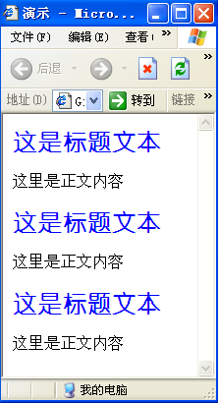

Slide 15
其缺点主要有以下几点。
(1)维护困难。为了修改某个特殊标记(如上例中的<h2>标记)的格式，需要花费很多的时间，尤其对于整个网站而言，后期修改和维护的成本很高。
(2)标记不足。HTML本身的标记很少，很多标记都是为网页内容服务的，而关于美工样式的标记，如文字间距、段落缩进等标记在HTML中很难找到。
(3)网页过“胖”。由于没有统一对各种风格样式进行控制，因此HTML的页面往往“体积”过大，占用了很多宝贵的带宽。
(4)定位困难。在整体布局页面时，HTML对于各个模块的位置调整显得捉襟见肘，过多的其他标记同样也导致页面的复杂和后期维护的困难。

Slide 16
CSS的引入
<html>
<head><title>演示</title>
<style>
h2{
font-family:幼圆;
color:blue;
}
</style>
</head>
<body>
<h2>这是标题文本</h2>
<p>这里是正文内容</p>
<h2>这是标题文本</h2>
<p>这里是正文内容</p>
<h2>这是标题文本</h2>
<p>这里是正文内容</p>
</body></html>

Slide 17
构造CSS规则
先思考一个生活中的问题，当需要描述一个人时，通常可以为该人列一张表，例如:
张三
{
身高:185cm;
体重:105kg;
性别:男;
性格:暴躁;
民族:汉族;
}
这个表实际上是由3个要素组成的，即姓名、属性和属性值。通过这样一张表，就可以把一个人的基本情况描述出来了。表中每一行分别描述了这个人的某一种属性，以及该属性的属性值。

Slide 18
CSS的作用就是设置网页的各个组成部分的表现形式。因此，如果把上面的表格换成描述网页上一个标题的属性表，可以设想应该大致如下:
2级标题
{
字体:宋体;
大小:15像素;
颜色:红色;
装饰:下划线
}
再进一步，如果把上面的表格用英语写出来:

Slide 19
h2
{
font-family:宋体;
font-size:15px;
color:red;
text-decoration: underline;
}
这就是CSS代码。可见，CSS的原理很简单，对于母语为英语的人来说，写CSS代码几乎就像使用自然语言一样简单。
CSS的思想就是首先指定对什么“对象”进行设置，然后指定对该对象的哪个方面的“属性”进行设置，最后给出该设置的“值”。因此，概括来说，CSS就是由3个基本部分——“对象”、“属性”和“值”组成的。

Slide 20
2.1.2 CSS语法
基本语法
一个样式规则由三部分组成：选择符(selector)、属性(properties)和属性取值(value)。其语法格式为：
selector { property: value }
选择符selector表明设置样式的名称，选择符可以是自定义的名称，也可以是指定的HTML标记。整个大括号及其里面的内容称为样式声明，样式声明主要设置样式属性。属性和值要用冒号隔开，每种属性之间用分号隔开。
h2 { color:red; text-size:20px; }

Slide 21
在CSS中，有几种不同类型的选择，其中基本选择器有3种：
标记选择器、类别选择器和ID选择器
其它称复合选择器。
复合选择器是通过对基本选择器进行组合而构成的。

Slide 22
1、标记选择符
<style>
h1{
color: red;
font-size: 25px;
}
</style>

Slide 23
如果希望所有<h1>标记不再采用红色，而是蓝色，这时仅仅需要将属性color的值修改为blue，即可全部生效。
CSS语言对于所有属性和值都有相对严格的要求，如果声明的属性在CSS规范中没有，或者某个属性的值不符合该属性的要求，都不能使该CSS语句生效。下面是一些典型的错误语句:
Head-height:48px; /*非法属性 */
color: ultraviolet; /* 非法值 */
对于上面提到的这些错误，通常情况下可以直接利用CSS编辑器(如Dreamweaver或 Expression Web)的语法提示功能避免，但某些时候还需要查阅CSS手册，或者直接登录W3C的官方网站(http://www.w3.org/ )来查阅CSS的详细规格说明。

Slide 24
2、类别选择符
在上面使用的标记选择器一旦声明，那么页面中所有的相应标记都会相应地产生变化。例如当声明了<p>标记为红色时，页面中所有的<p>标记都将显示为红色。如果希望其中的某一个<p>标记不是红色，而是蓝色，这时仅依靠标记选择器是不够的，还需要引入类别(class)选择器。
类选择符的创建非常简单，只要在一定义的名称前面添加一个句点“.”即可。其示例如下所示：
.td{font-size:14px；width:120px；}
.a{ text-decoration: none；}

Slide 25
<html>
<head><title>class选择器与标记选择器</title>
<style type="text/css">
p{ /* 标记选择器 */
color: blue;
font-size:18px;
}
.special{ /*类别选择器*/
color: red; /*红色*/
font-size:23px; /*文字大小*/
}
</style>
</head>
<body>
<p>class选择器与标记选择器1</p>
<p>class选择器与标记选择器2</p>
<p>class选择器与标记选择器3</p>
<p class="special">class选择器与标记选择器4</p>
<p>class选择器与标记选择器5</p>
<p>class选择器与标记选择器6</p>
</body>
</html>

Slide 26
在HTML的标记中，还可以同时给一个标记运用多个class选择器，从而将两个类别的样式风格同时运用到一个标记中。这在实际制作网站时往往会很有用，可以适当减少代码的长度。

Slide 27
<html>
<head><title>同时使用两个class</title>
<style type="text/css">
.blue{
color:blue; /* 颜色 */
}
.big{
font-size:22px; /* 字体大小 */
}
</style>
</head>
<body>
<h4>一种都不使用</h4 >
<h4 class="blue">两种class，只使用blue</h4>
<h4 class="big">两种class，只使用big</h4>
<h4 class="blue big">两种class，同时blue和big</h4>
<h4>一种都不使用</h4>
</body>
</html>
<html>

Slide 28
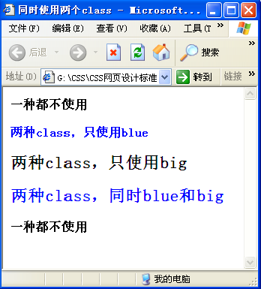

Slide 29
3、ID选择符
ID选择符和类选择符差不多，都是作用于网页内指定的HTML元素的。
但类选择符可以分配给任何数量的元素，而ID选择符只能在一个HTML文档中使用一次。
ID选择符的创建非常容易，只要在自定义的名称前面添加一个井号“#”即可。

Slide 30
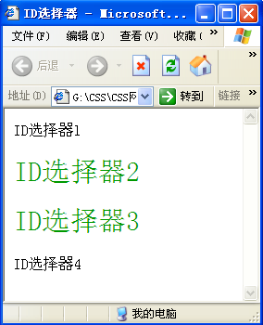
<html>
<head>
<title>ID选择器</title>
<style type="text/css">
#bold{
font-weight:bold; /*粗体 */
}
#green{
font-size:30px; /*字体大小 */
color:#009900; /*颜色 */
}
</style>
</head>
<body>
<p id="blod">ID选择器1</p>
<p id="green">ID选择器2</p>
<p id="green">ID选择器3</p>
<p id="bold green">ID选择器4</p>
</body>
</html>

Slide 31
从上面图中显示效果可以看到第2行与第3行都显示了CSS的方案，换句话说在很多浏览器下，ID选择器也可以用于多个标记。
但这里需要指出的是，将ID选择器用于多个标记是错误的，因为每个标记定义的id不只是CSS可以调用，JavaScript等其他脚本语言同样也可以调用。如果一个HTML中有两个相同id的标记，那么将会导致JavaScript在查找id时出错，如函数getElementById()。
正因为JavaScript等脚本语言也能调用HTML中设置的id，因此ID选择器一直被广泛地使用。网站建设者在编写CSS代码时，应该养成良好的编写习惯，一个id最多只能赋予一个HTML标记。
另外从图中还可以看到，最后一行没有任何CSS样式风格显示，这意味着ID选择器不支持像class选择器那样的多风格同时使用，类似“id="bold green"”是完全错误的语法。

Slide 32
4、伪类选择符
属 性 | 说 明
a:link | 超链接的普通样式，即正常浏览状态的样式
a:visited | 被单击过的超链接的样式
a:hover | 鼠标指针经过超链接时的样式
a:active | 在超链接上单击时，即“当前激活”时超链接的样式
a:link {color:#FF0000;text-decoration:none}
a:visited{color:#00FF00; text-decoration:none}
a:hover{color:#0000FF; text-decoration:underline}
a:active{color:#FF00FF; text-decoration:underline}

Slide 33
伪类选择符还可以和类选择符组合使用，可以住用一页面完成几组不同的链接效果。
a.style1:link{color:red}
a.style1:visited{color:blue}
a.style2:link{color:yellow}
a.style2:visited{color:green}

Slide 34
(1)当前激活状态“a:active”一般被显示的情况非常少，因此很少使用。因为当用户单击一个超链接之后，焦点很容易就会从这个链接上转移到其他地方，如新打开的窗口等，此时该超链接就不再是“当前激活”状态了。
(2)在设定—个a元素的这4种伪类别时，需要注意顺序，要依次按照a:link、a:visited、a:hover、a:active这样的顺序。有人总结了容易帮助记忆的口诀是“LoVe HAte”(爱恨)。
(3)每一个伪类别的冒号前面的选择器之间不要有空格，要连续书写，例如a.style1:link表示类别为“.classname”的a元素在鼠标经过时的样式。

Slide 35
2.2 设置CSS样式
1、内联样式表
<html>
<head>
<title>页面标题</title>
</head>
<body>
<p style="color:#FF0000;font-size:20px;text-decoration:underline;">正文内容1</p>
<p style="color:#000000;font-style:italic;">正文内容2</p>
<p style="eolor:#FF00FF;font-size:25px;font-weight:bold;">正文内容3</p>
</body>
</html>

Slide 36
2、嵌入样式表
<html>
<head>
<title>页面标题</title>
<style type="text/css">
p{
color:#0000FF;
text-decoration:underline;
font-weight:bold;
font-size:25px;
}
</style>
</head>
<body>
<p>这是第1行正文内容......</p>
<p>这是第2行正文内容......</p>
<p>这是第3行正文内容......</p>
</body>
</html>

Slide 37
example2.html
<html>
<head>
<style type="text/css">
h1{
border-width:1;
border:solid;
text-align:center;
color:red
}
</style>
</head>
<body>
<h1> 这个标题使用了内嵌样式。</h1>
</body>
</html>

Slide 38
example3.html
<html>
<head>
<title>嵌入样式</title>
<style type=text/css>
.punk{ color: lime; background: #ff80c0 }
.warning{ font-weight: bolder; color: red; background: white }
#wdg97{ font-size: larger }
</style>
</head>
<body>
<h1 class="punk">属性扩展</h1>
<p class="warning">一些属性扩展会有负值的边效果，产生于支持和不支持的浏览器上...</p>
<p id="wdg97">欢迎访问Web Design Group及TV water 168!</p>
</body>
</html>

Slide 39
2.2.3 外部样式表
一个大型的网站往往是上千个页面，我们不可能采用上述两种方式来设定文本的样式，可以将CSS样式规则单独做成一个文件，其后缀名为.css。即将样式规则写成一个以.css为后缀的CSS文件里，然后在每个需要用到这些样式(Style)的网页里引用这个CSS文件。
<link rel="stylesheet" href="Mystyles.css" type="css/text">
link是一个引入文件的标记，rel表示引入的是样式表，type表示引入文件的类型，href表示该文件存放的位置及文件名。<link>标记放置在文档的head部分。
可选的type属性用于指定媒体类型text/css是一个层叠样式表，它允许浏览器忽略它们不支持的样式表类型。

Slide 40
<html>
<head><title>页面标题</title>
<link href=“style1.css" type="text/css" rel="stylesheet">
</head>
<body>
<h2>CSS标题</h2 >
<p>这是正文内容......</p>
<h2>CSS标题</h2 >
<p>这是正文内容......</p>
</body>
</html>

Slide 41
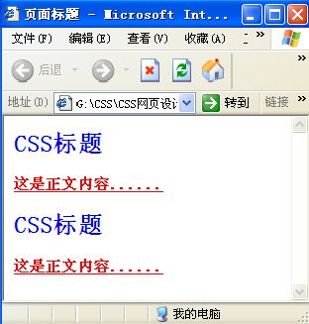
style1.css
h2{
color:#0000FF;
}
p{
color:#FF0000;
text-decoration:underline;
font-weight:bold;
font-size:15px;
}
外部样式表不能含有任何像<head>或<style>这样的HTML的标记。样式表仅由样式规则或声明组成。

Slide 42
引用多个样式表
<html >
<head><title>引用多个外部样式</title>
<link href="style1.css" type="text/css" rel="stylesheet" title="stylesheet1" />
<link href=“style2.css" type="text/css" rel="stylesheet" title="stylesheet2" />
</head>
<body>
<p>这是一个测试网页</p>
<h1>这是在tt标签内的文字</h1>
<h2>这是在cite标签内的文字</h2>
</body>
</html>

Slide 43
不过上面示例是在IE浏览器里的运行结果，其它三大浏览器并支持这种引用样式表的做法，如果在一个HTML文档中同时引用了几个样式，则只有引用的第一个有效。

Slide 44
导入式
导入样式表与链接样式表的功能基本相同，只是语法和运作方式上略有区别。采用import方式导入的样式表，在HTML文件初始化时，会被导入到HTML文件内，作为文件的一部分，类似内嵌式的效果。而链接式样式表则是在HTML的标记需要格式时才以链接的方式引入。

Slide 45
在HTML文件中导入样式表，常用的有如下几种@import语句，可以选择任意一种放在<style>与</style>标记之间。
@import url(sheet1.css);
@import url ( "sheet1. css" ) ;
@import url('sheet1.css');
@import sheet1.css;
@import "sheet1.css";
@import 'sheet1.css';

Slide 46
<html>
<head><title>页面标题</title>
<style type="text/css">
<!--
@import url(style1.css);
-->
</style>
</head>
<body>
<h2>CSS标题</h2 >
<p>这是正文内容......</p>
<h2>CSS标题</h2 >
<p>这是正文内容......</p>
</body>
</html>

Slide 47
使用@import引用多个外部样式
与<link>标签一样，使用@import也可以引用多个外部样式，并且每个外部样式都能在同一HTML文件中起效。四大浏览器中有三大浏览器对<link>标签引用多个外部样式不支持，但四大浏览器都支持使用@import来引用多个外部样式。

Slide 48
<html>
<head><title>引用多个外部样式</title>
<style type="text/css">
<!--
@import url(style1.css);
@import url(style2.css);
-->
</style>
</head>
<body>
<p>这是一个测试网页</p>
<h1>这是在tt标签内的文字</h1>
<h2>这是在cite标签内的文字</h2>
</body>
</html>

Slide 49
复合选择符
前面介绍了3种基本的选择符，以这3种基本选择符为基础，通过组合，还可以产生更多种类的选择符，实现更强、更方便的选择功能，复合选择符就是由基本选择符通过不同的连接方式构成的。
复合选择符就是两个或多个基本选择符，通过不同方式连接而成的选择符。

Slide 50
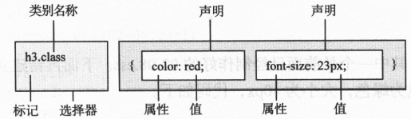
1、交集选择符
交集选择符由两个选择符直接连接构成，其结果是选中二者各自元素范围的交集。其中第1个必须是标记选择器，第2个必须是类别选择符或者是ID选择符。这两个选择符之间不能有空格，必须连续书写，形式如图所示。

Slide 51
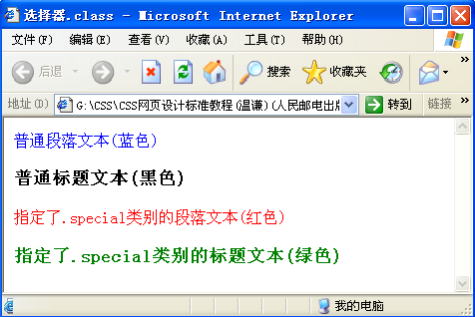
<html > <head><title>选择器.class</title>
<style type="text/css">
p{ /*标记选择器*/
color:blue;
}
p.special{ /*标记.类别选择器*/
color:red; /*红色*/
}
.special{ /*类别选择器*/
color:green;
}
</style>
</head>
<body>
<p>普通段落文本(蓝色)</p>
<h3>普通标题文本(黑色)</h3>
<p class="special">指定了.special类别的段落文本(红色)</p>
<h3 class="special">指定了.special类别的标题文本(绿色)</h3>
</body>
</html>

Slide 52
2、并集选择符(分组选择符)
与交集选择符相对应，还有一种并集选择符，或者称为“集体声明”。它的结果是同时选中各个基本选择符所选择的范围。任何形式的选择符(包括标记选择符、class选择符、ID选择符等)都可以作为并集选择符的一部分。
并集选择符是多个选择符通过逗号连接而成的。在声明各种CSS选择符时，如果某些选择器的风格是完全相同的，或者部分相同，就可以利用并集选择符同时声明风格相同的CSS选择器。

Slide 53
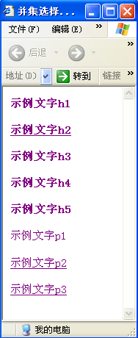
<html> <head><title>并集选择器</title>
<style type="text/css">
h1, h2, h3, h4, h5, p{ /*并集选择器*/
color:purple; /* 文字颜色 */
font-size:15px; /* 字体大小 */
}
h2.special, .special, #one{ /* 集体声明 */
text-decoration:underline; /* 下划线 */
}
</style>
</head>
<body>
<h1>示例文字h1</h1>
<h2 class="special">示例文字h2</h2>
<h3>示例文字h3</h3>
<h4>示例文字h4</h4>
<h5>示例文字h5</h5>
<p>示例文字p1</p>
<p class="special">示例文字p2</p>
<p id="one">示例文字p3</p>
</body>
</html>

Slide 54
3、通用选择符
用“*”代表所有的。

Slide 55
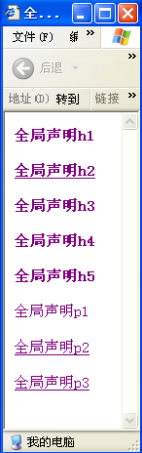
<html><head><title>全局声明</title>
<style type="text/css">
*{ /*全局声明*/
color:purple; /* 文字颜色 */
font-size:15px; /* 字体大小 */
}
h2.special, .special, #one{ /* 集体声明 */
text-decoration:underline; /* 下划线 */
}
</style>
</head>
<body>
<h1>全局声明h1</h1>
<h2 class="special">全局声明h2</h2>
<h3>全局声明h3</h3>
<h4>全局声明h4</h4>
<h5>全局声明h5</h5>
<p>全局声明p1</p>
<p class="special">全局声明p2</p>
<p id="one">全局声明p3</p>
</body>
</html>

Slide 56
以上的通用选择符使用情况十分少，大多数情况下都是让某一个标签下的所有标签都使用同一个样式，此时通用选择符的语法代码如下:
E *{ 样武属性:属性值；样式属性:属性值;…… }

Slide 57
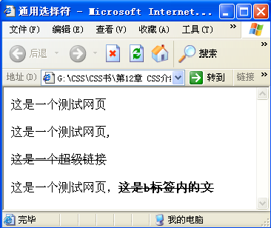
<html>
<head><title>通用选择符</title>
<style type="text/css">
<!--
div * {text-decoration:line-through;} /*贯穿线*/
-->
</style>
</head>
<body>
<p>这是一个测试网页</p>
<div> 这是一个测试网页,<p>这是一个超级链接</p>这是一个测试网页，<b>这是b标签内的文</b></div>
</body>
</html>

Slide 58
注意:
通用选择符除了可以和类型选择符联合使用之外，还可以和类选择符、包含选择符联合使用。

Slide 59
4、包含选择符（后代选择符）
在CSS选择符中，还可以通过嵌套的方式对特殊位置的HTML标记进行声明，如当<p>与</p>之间包含<span></span>标记时，就可以使用包含选择符进行相应的控制。包含选择符的写法就是把外层的标记写在前面，内层的标记写在后面，之间用空格分隔。当标记发生嵌套时，内层的标记就称为外层标记的后代。例如，下述代码:
<p>这是最外层的文字，<span>这是中间层的文字，<b>这是最内层的文字，</b></span></p>
最外层是<p>标记，里面嵌套了<span>标记，<span>标记中又嵌套了<b>标记，则称<span>是<p>的子元素，<b>是<span>的子元素。

Slide 60
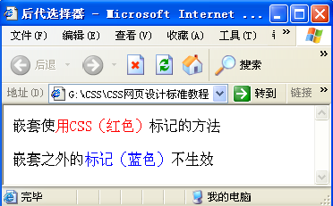
<html>
<head>
<title>后代选择器</title>
<style type="text/css">
p span{ /* 嵌套声明 */
color:red; /* 颜色 */
}
span{
color:blue; /* 颜色 */
}
</style>
</head>
<body>
<p>嵌套使<span>用CSS（红色）</span>标记的方法</p>嵌套之外的<span>标记（蓝色）</span>不生效
</body>
</html>

Slide 61
<html > <head><title>包含选择符</title>
<style type="text/css">
<!--
p a { font-weight:bold;} /*粗体*/
li {color:red;} /*红色 */
ol li {color:green;} /*绿色 */
table tr td table tr td { text-decoration:line-through;} /*贯穿线*/
-->
</style>
</head>
<body>
<p>这是一个测试网页，<a href="#">这是一个超级链接</a></p>
<a href="#">这是另一个超级链接</a><br /><br />
<table border="1">
<tr>
<td>这是一个单元格</td>
<td>
<table border="2">
<tr>
<td>这是另一个表格的单元格</td>
</tr>
</table>
</td>
</tr>
</table>
<ul>
<li>无序列表项一</li>
<li>无序列表项二</ii>
<li>无序列表项三
<ol>
<li>有序列表项一</li>
<li>有序列表项二</li>
</ol>
</li>
</ul>
</body>
</html>

Slide 62
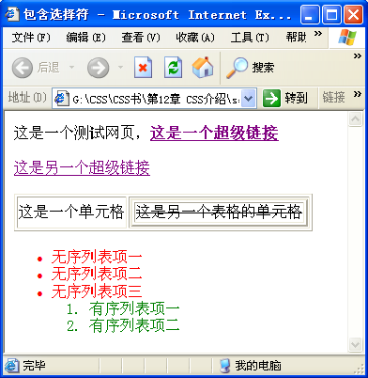

Slide 63
5、CSS继承的运用
CSS继承指的是子标记继承父标记的所有样式风格，并可以在父标记样式风格的基础上再加以修改，产生新的样式，而子标记的样式风格完全不会影响父标记。

Slide 64
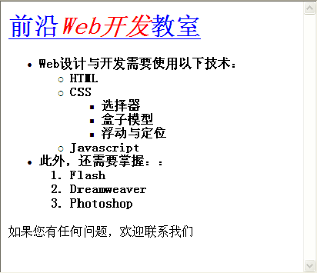
<html><head><title>继承关系演示</title>
<style>
h1{
color:blue; /* 颜色 */
text-decoration:underline; /* 下划线 */
}
em{
color:red; /* 颜色 */
}
li{
font-weight:bold;
}
</style>
</head>
<body>
<h1>前沿<em>Web开发</em>教室</h1>
<ul>
<li>Web设计与开发需要使用以下技术：
<ul>
<li>HTML</li>
<li>CSS
<ul>
<li>选择器</li>
<li>盒子模型</li>
<li>浮动与定位</li>
</ul>
</li>
<li>Javascript</li>
</ul>
</li>
<li>此外，还需要掌握：
<ol>
<li>Flash</li>
<li>Dreamweaver</li>
<li>Photoshop</li>
</ol>
</li>
</ul>
<p>如果您有任何问题，欢迎联系我们</p>
</body>
</html>

Slide 65
CSS的继承贯穿CSS设计的始终，每个标记都遵循着CSS继承的概念。可以利用这种巧妙的继承关系，大大缩减代码的编写量，并提高可读性，尤其是在页面内容很多且关系复杂的情况下更是如此。

Slide 66
6、CSS的层叠特性
CSS的层叠特性很重要，并且要注意，不要和前面介绍的“继承”相混淆，二者有着本质的区别。实际上，层叠可以简单地理解为“冲突”的解决方案。

Slide 67
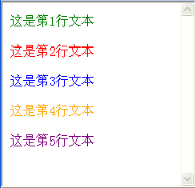
<html><head><title>层叠特性</title>
<style type="text/css">
p{
color:green;
}
.red{
color:red;
}
.purple{
color:purple;
}
#line3{
color:blue;
}
</style>
</head>
<body>
<p >这是第1行文本</p>
<p class="red">这是第2行文本</p>
<p id="line3" class="red">这是第3行文本</p>
<p style="color:orange;" id="line3">这是第4行文本</p>
<p class="purple red">这是第5行文本</p>
</body>
</html>

Slide 68
第1行文本没有使用类别样式和ID样式，因此这行文本显示为标记选择器p中定义的绿色。
第2行文本使用了类别样式，因此这时已经产生了“冲突”。按照类别选择器的优先级高于标记选择器，因此显示为类别选择器中定义的红色。
第3行文本同时使用了类别样式和ID样式，这又产生了“冲突”。按照ID选择器的优先级高于类别选择器，因此显示为ID选择器中定义的蓝色。
第4行文本同时使用了行内样式和ID样式，按照行内样式的优先级高于ID样式的优先级，因此显示为行内样式定义的橙色。
第5行文本中使用了两个类别样式，此时两个类别选择符的优先级相同，此时要判断二者中再定义的部分哪个在后面，在本例的定义部分，“.purple”定义在“.red”的后面，因此显示为“.purple”中定义的紫色。

Slide 69
总结优先级规则可以表述为:
行内样式>ID样式>类别样式>标记样式
计算冲突样式的优先级是一个比较复杂的过程，并不仅仅是上面这个简单的优先级规则可以完全描述的。需要把握一个大的原则，就是“越特殊的样式，优先级越高”。
层叠不仅仅存在于同一个文件中的CSS规则，当使用“导入”或者“链接”的方式，从外部引入CSS规则时，这些规则同样参与优先级的计算。
在同一个样式表范围内，从外部引入的样式的优先级低于网页自身定义的样式。

Slide 70
2.3 CSS 的颜色和单位

Slide 71
2.4 字体属性
1、font-family属性设置字体
2、font-weight属性设置加粗
设置值 | 说 明
normal | 正常粗细
bold | 粗体
bolder | 加粗体
lighter | 比正常粗细还细
100～900 | 共有9个层次(100, 200，…，900)，数字越大字体越粗

Slide 72
然而遗憾的是，实际上大多数操作系统和浏览器还不能很好地实现非常精细的文字加粗设置，通常只能设置“正常”和“加粗”两种粗细，分别如下。
font-weight:normal /* 正常 */
font-weight:bold /* 加粗 */

Slide 73
3、font-size属性设置字体大小
font-size : xx-small | x-small | small | medium | large | x-large | xx-large | larger | smaller | length
xx-small : 绝对字体尺寸。根据对象字体进行调整。最小
x-small : 绝对字体尺寸。根据对象字体进行调整。较小
small : 绝对字体尺寸。根据对象字体进行调整。小
medium : 默认值。绝对字体尺寸。根据对象字体进行调整。正常
large : 绝对字体尺寸。根据对象字体进行调整。大
x-large : 绝对字体尺寸。根据对象字体进行调整。较大
xx-large : 绝对字体尺寸。根据对象字体进行调整。最大
larger : 相对字体尺寸。相对于父对像中字体尺寸进行相对增大。使用成比例的 em 单位计算
smaller : 相对字体尺寸。相对于父对像中字体尺寸进行相对减小。使用成比例的 em 单位计算
length : 百分数 | 由浮点数字和单位标识符组成的长度值，不可为负值。其百分比取值是基于父对象中字体的尺寸。请参阅 长度单位

Slide 74
4、font-style属性设置字的斜体
有三种形式：italic、oblique和normal。
italic，即意大利体。就是平常说的倾斜都是指“意大利体” 。
oblique，即真正的倾斜。这就是把一个字母向右边倾斜一定角度产生的效果。
CSS中的font-style属性正是用来控制字体倾斜的，它可以设置为“正常”、“意大利体”和“倾斜”3种样式，分别如下：
font-style : normal ;
font-style : italic;
font-style : oblique ;
然而在Windows中，并不能区分oblique和italic，他们二者都是按照italic方式显示的，这不仅仅是浏览器的问题，本质上是由于操作系统不够完善造成的。

Slide 75
<html>
<head>
<title>字体样式</title>
<style type="text/css">
<!--p{font-size:20pt}-->
</style>
</head>
<body>
<p style="font-style:italic">italic</p>
<p style="font-style:normal">normal</p>
<p style="font-style:oblique">oblique</p>
</body>
</html>

Slide 76
5、font-variant属性设置字体变形功能
normal : 默认值。正常的字体
small-caps : 小型的大写字母字体
<html>
<head><title>字体变形</title>
<style type="text/css">
<!--p{font-size:20pt}-->
</style>
</head>
<body>
<p style="font-variant:normal">This is a Attribute of CSS</p>
<p style="font-variant:small-caps">This is a Attribute of CSS</p>
</body>
</html>

Slide 77
2.4.6 font属性
h1{
font-family:"Cambria","Times New Roman";
font-size:20pt;
font-style:normal;
font-variant:samll-caps;
font-weight:bolder;
}
h1{
font:normal samll-caps bolder 20pt "Cambria","Times New Roman",宋体;
}
至少写两个，注意顺序

Slide 78
2.5 文本属性
1、text-indent属性
CSS的text-indent属性就是用来设定文本块中首行的缩进的。text-indent属性可以定义两种缩进方式，一种是直接定义缩进的长度，另一种是定义缩进百分比。

Slide 79
<html>
<p style="text-indent:10mm">
text-indent属性可以定义两种缩进方式，
一种是直接定义缩进的长度，
另一种是定义缩进百分比。
</p>
<p style="text-indent:10%">
text-indent属性可以定义两种缩进方式，
一种是直接定义缩进的长度，
另一种是定义缩进百分比。
</p>
</html>

Slide 80
2、text-align属性
CSS提供4种对齐方式:left、center、right和justfy。

Slide 81
<html>
<body>
<h1 style="text-align:center">红颜</h1>
<h3 style="text-align:left">选自：</h3>
<h3 style="text-align:right">星语静寂诗选</h3>
<p style="text-align:justify">
所有来不及消失的，全部开花
/红，是你惟一的颜色
/在惊遇的同时
/一场意外已经发生
</p>
</body>
</html>

Slide 82
3 white-space属性
white-space属性就是空白属性，该属性对文本的显示有着重要的影响。在标记上应用white-space属性可以影响浏览器对字符串或文本间空白的处理方式。
如果想保留空白，则必须使用CSS提供的white-space属性。该属性有三个可选属性值：pre、nowrap和normal。pre表示文本间的空白不被忽略。nowrap表示文本内容不允许执行，除非使用<br>换行标记。Normal表示按正常显示，文本间多余的空白将被忽略。

Slide 83
<html>
<body>
<h1 style="color:red; text-align:center;white-space:pre">北 京 欢 迎 您！</h1>
<div style="white-space:nowrap;text-indent:10mm">
<p>
百年奥运，风云变化，不变的是始终如一的人文精神。在奥林匹克精神中，人文内涵是不朽的底蕴。它作为一种特殊的精神动力凝聚着全人类向往前进的心声。在“Higher，Faster，Stronger”的口号下，奥林匹克运动所真正倡导的是“团结，友谊，进步”
</p>
<p>
2008，绿色的地球村将迎来又一个全人类的体育盛典，火红的圣火走进了一个古老的东方度，<br/>
届时，我们，所有的炎黄子孙将高唱同一首歌《NEW BEIJING，GREAT OLYMPIC》。
</p>
</div>
</body>
</html>

Slide 84
4 line-height属性
line-height属性用来设置行间距。

Slide 85
<html>
<body>
<div style="text-indent:10mm;">
<p style="line-height:50px">
百年奥运，风云变化，不变的是始终如一的人文精神。在奥林匹克精神中，人文内涵是不朽的底蕴。它作为一种特殊的精神动力凝聚着全人类向往前进的心声。在“Higher，Faster，Stronger”的口号下，奥林匹克运动所真正倡导的是“团结，友谊，进步”。
</p>
<p style="line-height:50%">
2008，绿色的地球村将迎来又一个全人类的体育盛典，火红的圣火走进了一个古老的东方国度，届时，我们，所有的炎黄子孙将高唱同一首歌《NEW BEIJING，GREAT OLYMPIC》。
</p>
</div>
</body>
</html>

Slide 86
5、verticaI-align属性
auto : CSS1 根据 layout-flow 属性的值对齐对象内容
baseline : CSS1 默认值。将支持 valign 特性的对象的内容与基线对齐
sub : CSS1 垂直对齐文本的下标
super : CSS1 垂直对齐文本的上标
top : CSS1 将支持 valign 特性的对象的内容对象顶端对齐
text-top : CSS1 将支持 valign 特性的对象的文本与对象顶端对齐
middle : CSS1 将支持 valign 特性的对象的内容与对象中部对齐
bottom : CSS1 将支持 valign 特性的对象的内容与对象底端对齐
text-bottom : CSS1 将支持 valign 特性的对象的文本与对象顶端对齐
length : CSS2 由浮点数字和单位标识符组成的长度值 | 百分数。可为负数。定义由基线算起的偏移量。基线对于数值来说为0，对于百分数来说就是0%。请参阅 长度单位 。目前IE尚未实现此参数

Slide 87
<html>
<body>
<p>
北京<b style=" font-size:8pt;vertical-align:100%">2008</b>！
奥运<b style="font-size: 8pt;vertical-align: -100%">[注]</b>！
加油！<img src="em02.gif" style="vertical-align: baseline">
</p>
</body>
</html>

Slide 88
6、text-transform属性
英文字母大小写转换是CSS提供的很实用的功能之一，我们只需要设定英文段落的text-transform属性，就能很轻松地实现大小写的转换。
例如下面3个文字段落分别可以实现单词的首字母大写、所有字母大写和所有字母小写。
p.one{ text-transform:capitalize; } /*单词首字母大写 */
p.two{ text-transform:uppercase; } /*全部大写 */
p.three{ text-transform:lowercase; } /*全部小写 */

Slide 89
<html>
<body style="font-size:15pt; font-weight:bold">
<p style="text-transform:none">welcome to my website</p>
<p style="text-transform:capitalize">welcome to my website</p>
<p style="text-transform:lowercase">WELCOME TO MY WEBSITE</p>
<p style="text-transform:uppercase">welcome to my website</p>
</body>
</html>

Slide 90
<html>
<head><title>体验CSS</title>
<style type="text/css">
<!--
h1{font-family:黑体;}
p{font-family: Arial, "Times New Roman"}
#p1{font-style:italic;
text-transform:capitalize;}
#p2{
text-transform:lowercase;}
-->
</style>
</head>
<body>
<h1>互联网发展的起源</h1>
<p id="p1">A very simple ascii map of the first network link on ARPANET between UCLA and SRI taken from RFC-4 Network Timetable, by Elmer B. Shapiro, March 1969.</p>
<p id="p2">1969年，为了保障通信联络，美国国防部高级研究计划署ARPA资助建立了世界上第一个分组交换试验网ARPANET，连接美国四个大学。ARPANET的建成和不断发展标志着计算机网络发展的新纪元。</p>
</body>
</html>

Slide 91
7、text-decoration属性
在HTML文件中，可以使用<u>标记给文字加下划线，在CSS中由text-decoration属性为文字加下划线、删除线和顶线等多种装饰效果。
设置值 | 说 明
none | 正常显示
underline | 为文字加下划线
line-through | 为文字加删除线
overline | 为文字加顶线
blink | 文字闪烁，仅部分浏览器支持

Slide 92
<html>
<body>
<p style="text-decoration:none">你好！</p>
<p style="text-decoration:underline">你好！</p>
<p style="text-decoration:overline">你好！</p>
<p style="text-decoration:line-through">你好！</p>
<p style="text-decoration:blink">你好！</p>
</body>
</html>

Slide 93
8、word-spacing属性和Ietter-spacing属性
word-spacing属性用于设定词与词之间的间距，letter-spacing属性用于设定字符间距。两个属性都适用于所有页面元素。
word-spacing 属性可以接受正的或负的长度值，该长度值用于设定文本中词与词的距离。该属性的默值为normal，表示间距为零。例如，有如下样式规则定义单词之间的间距

Slide 94
<html>
<body>
<p style="word-spacing:normal">Welcome to my home</p>
<p style="word-spacing:10px">Welcome to my home</p>
</body>
</html>

Slide 95
9、background背景颜色

Slide 96
<html >
<head><title>体验CSS</title>
<style type="text/css">
<!--
h1{font-family:黑体;
text-decoration:underline overline;
text-align:center;
}
p{ font-family: Arial, "Times New Roman";
font-size:12px;
margin:5px 0px;
text-align:justify;
}
#p1{
font-style:italic;
text-transform:capitalize;
word-spacing:10px;
letter-spacing:-1px;
}
#p2{
text-transform:lowercase;
text-indent:2em;
line-height:2;
}
#firstLetter{
font-size:3em;
float:left;
}
h1{
background:#678;
color:white;
}
-->
</style>
</head>
<body>
<h1>互联网发展的起源</h1>
<p id="p1"><span id="firstLetter">A</span> very simple ascii map of the first network link on ARPANET between UCLA and SRI taken from RFC-4 Network Timetable, by Elmer B. Shapiro, March 1969.</p>
<p id="p2">1969年，为了保障通信联络，美国国防部高级研究计划署ARPA资助建立了世界上第一个分组交换试验网ARPANET，连接美国四个大学。ARPANET的建成和不断发展标志着计算机网络发展的新纪元。</p>
</body>
</html>

Slide 97
排版专用标记:<div>与<span>
这两个标签都是用来设置涵盖一个区块为主。区块就是表示一行以上的数据。如果没有一样,则<span> 与</span>该数据显示前后都不会跳行.

